Slide 1
Стимулы к использованию мобильного банкинга в России
Белоусова В.Ю. (ИСИЭЗ НИУ ВШЭ)
Чичканов Н.Ю. (ИСИЭЗ НИУ ВШЭ)
Высшая школа экономики, Москва, 2016
www.hse.ru

Slide 2
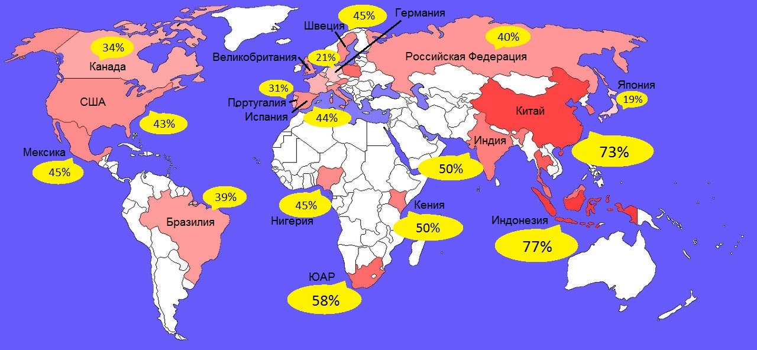
Актуальность
фото
фото
фото
Источник: построено на основе исследований KPMG (2015) и Statista (2016)
Высшая школа экономики, Москва, 2016

Slide 3
Актуальность
Востребованность мобильных приложений
Возможности мобильного банкинга – один из ключевых параметров при выборе банка
Связь между мобильными технологиями и удовлетворенностью/лояльностью клиентов
Для большинства банков мобильные транзакции уже занимают ведущие позиции по объемам платежей
Стратегии на базе мобильного банкинга приводят к более высоким финансовым результатам
Источник: KPMG (2015)
Высшая школа экономики, Москва, 2016

Slide 4
Основные теории
Теория диффузии инноваций (Rogers )
Сравнительные преимущества
Простота использования
Совместимость
Наблюдаемость
Возможность попробовать
1962 г.
фото
Модель принятия технологии
(Davis & Bagozzi)
Воспринимаемая полезность
Воспринимаемая простота использования
фото
1989 г.
Унифицированная теория принятия и использования технологии
(Venkatesh et. al)
Ожидаемый результат
Ожидаемые затраты усилий
Социальное влияние
Внешние ресурсы
2003 г.
фото
Высшая школа экономики, Москва, 2016

Slide 5
Эмпирические исследования
Финансовые издержки (15%)
Совместимость (18%)
Самоэффективность (20%)
Воспринимаемый риск (25%)
фото
Социальное влияние (27%)
Доверие (29%)
Воспринимаемая простота использования (49%)
Воспринимаемая полезность (42%)
фото
Источник: Shaikh & Karjaluoto (2015)
Высшая школа экономики, Москва, 2016

Slide 6
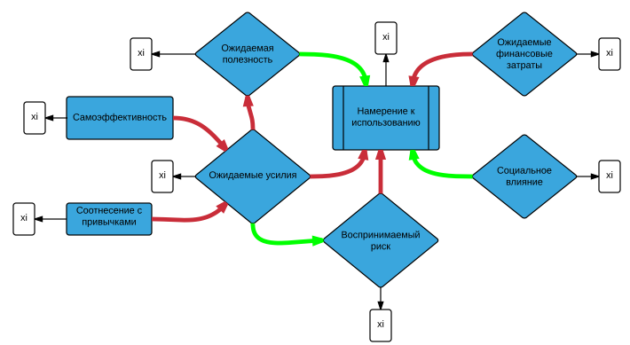
Модель
фото
фото
фото
Высшая школа экономики, Москва, 2016

Slide 7
Данные
Анкетный метод сбора данных
Источник данных: онлайн-опрос (март 2015 г.)
Целевая группа – пользователи мобильного Интернета
Итоговая выборка – 160 респондентов
фото
фото
фото
Высшая школа экономики, Москва, 2016

Slide 8
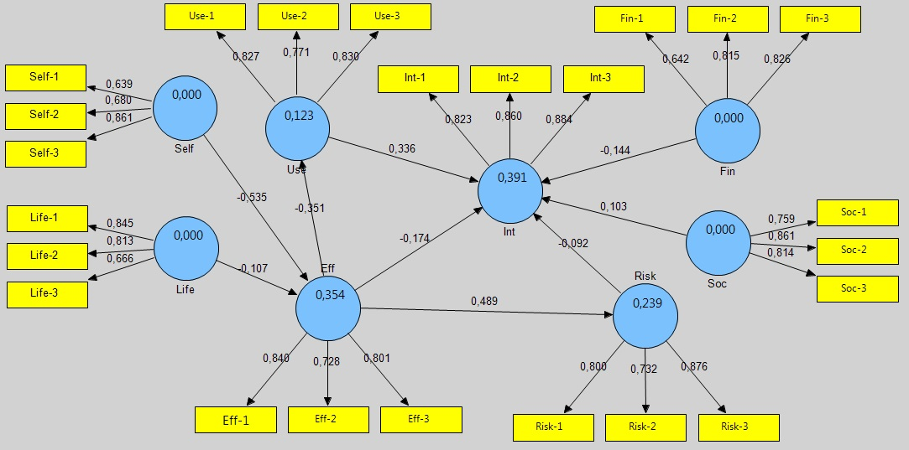
Оценки модели
фото
фото
фото
Высшая школа экономики, Москва, 2016

Slide 9
Результаты
Гипотеза |  | T-статистика
H1 | Ожидаемая полезность положительно влияет на намерение к использованию мобильного банкинга. | 3,752*
H2 | Ожидаемые финансовые затраты отрицательно влияют на намерение к использованию мобильного банкинга | 2,122**
H3 | Ожидаемые усилия отрицательно влияют на намерение к использованию мобильного банкинга | 2,568**
H4 | Ожидаемые усилия отрицательно влияют на ожидаемую полезность от использования мобильного банкинга | 4,542*
H5 | Ожидаемые усилия положительно влияют на воспринимаемый риск по отношению к мобильному банкингу | 8,657*
H6 | Самоэффективность отрицательно влияет на ожидаемые усилия для использования мобильного банкинга | 7,093*
H7 | Соотнесение с привычками отрицательно влияет на ожидаемые усилия на использование мобильного банкинга | 1,259
H8 | Социальное влияние положительно влияет на намерение к использованию мобильного банкинга | 1,538
H9 | Воспринимаемый риск отрицательно влияет на намерение к использованию мобильного банкинга | 1,245
*на 1% уровне значимости **на 5% уровне значимости
фото
фото
фото
Высшая школа экономики, Москва, 2016

Slide 10
Проверка устойчивости
Переменная | Коэффициенты внешней нагрузки (outer loading) |  |  | Коэффициенты «сложной надежности» (Composite Reliability) |  |  | Средняя выделенная дисперсия (Average Variance Extracted)
Eff | 0,84 | 0,728 | 0,801 | 0,833 |  |  | 0,6255
Fin | 0,642 | 0,815 | 0,826 | 0,807 |  |  | 0,5858
Int | 0,823 | 0,86 | 0,885 | 0,891 |  |  | 0,7326
Life | 0,845 | 0,813 | 0,666 | 0,821 |  |  | 0,6061
Risk | 0,8 | 0,732 | 0,876 | 0,846 |  |  | 0,6479
Self | 0,639 | 0,68 | 0,862 | 0,774 |  |  | 0,5374
Soc | 0,759 | 0,861 | 0,814 | 0,853 |  |  | 0,6603
Use | 0,827 | 0,771 | 0,83 | 0,851 |  |  | 0,6554
Допустимые значения | 0,4+ |  |  | 0,7-0,9 |  |  | 0,5+
 | Eff | Fin | Int | Life | Risk | Self | Soc | Use
Eff | 0,791
Fin | 0,414 | 0,765
Int | -0,416 | -0,449 | 0,856
Life | -0,369 | -0,456 | 0,555 | 0,779
Risk | 0,489 | 0,321 | -0,351 | -0,275 | 0,805
Self | -0,588 | -0,475 | 0,377 | 0,489 | -0,293 | 0,733
Soc | -0,184 | -0,367 | 0,365 | 0,415 | -0,149 | 0,262 | 0,813
Use | -0,351 | -0,492 | 0,548 | 0,629 | -0,333 | 0,422 | 0,483 | 0,810
Значение квадратного корня из AVE больше значения корреляции переменной с любой другой
фото
фото
фото
Высшая школа экономики, Москва, 2016

Slide 11
Выводы и ограничения исследования
Ожидаемая полезность – главный приоритет:
скорость и легкость доступа к банковским операциям,
широкий функционал МБ;
Высокие ожидаемые усилия – ключевой барьер развития МБ:
тенденция к упрощению инструментария
Стимул самоэффективности снижает ожидаемые усилия:
дружественный интерфейс,
повышение информированности потребителей о простоте использования МБ
Высокие финансовые затраты снижают стимулы потребителей
фото
фото
Репрезентативность лишь для группы пользователей мобильного интернета,
Необходима оценка реального применения МБ,
Дополнительные объясняющие переменные: бренд банка, доверие к мобильному оператору
фото
Высшая школа экономики, Москва, 2016

